Slide 1
Kockázat, probléma, változás és dokumentumkezelés
Készítette: Szentirmai Róbert
(minden jog fenntartva)

Slide 2
Kockázat
A kockázat annak veszélye, hogy egy esemény vagy intézkedés hatására a tevékenység eredménye eltér a tervezettől.
Megállapítható, hogy a kockázati tényezők bekövetkezési valószínűsége és kárpotenciálja változó, ebből adódóan a kockázat többnyire a bizonytalanság számszerűsíthető negatív vagy pozitív következményeit jelenti.

Slide 3
Kockázatkezelés
Kockázatkezelésnek nevezzük azon tevékenységek összességét, melyek elősegítik, hogy egy tevékenység tényleges eredménye a lehető legjobban közelítse meg az elvárt eredményt.
A kockázatkezelés célja olyan optimális kockázatkezelési szint meghatározása, amely szinten a felmért és kezelt kockázati tényezők az üzleti folyamatokat csak az előre meghatározott mértékben befolyásolják.

Slide 4
Általános értelemben vett kockázatkezelés
Általános értelemben vett kockázatkezelésről akkor beszélhetünk, ha tudatos erőfeszítések történnek a kockázati források rendszeres azonosítása és értékelése, valamint az ehhez kapcsolódó kockázatcsökkentő intézkedések kidolgozása és megvalósítása érdekében.

Slide 5
A kockázatok leggyakoribb okai
Pontatlan becslések
Gyenge irányítás
A projektvezető tapasztalatának a hiánya
Új technológia
Gyakorlatlan munkacsapat
Ellenséges felhasználói környezet
Az ügyfél környezetének változékonysága
Nem megfelelő alvállalkozók, szállítók
Rajtunk kívül álló események

Slide 6
Kockázatkezelési lehetőségek
Elkerülés: Nem indítunk olyan tevékenységet, amelynek kimenetele kétséges.
Csökkentés: A tevékenység megkezdése előtt teszünk lépéseket az adott kockázati elem csökkentésére.
Kompenzálás: Elfogadjuk a kockázati tényező negatív hatását a tevékenységre, de egyéb tényezőkre figyelve igyekszünk ezt a hatást csökkenteni.
Megegyezés: Feltesszük, hogy az adott kockázati tényező kifejti hatását, és felkészülünk a negatív hatás kezelésére.

Slide 7
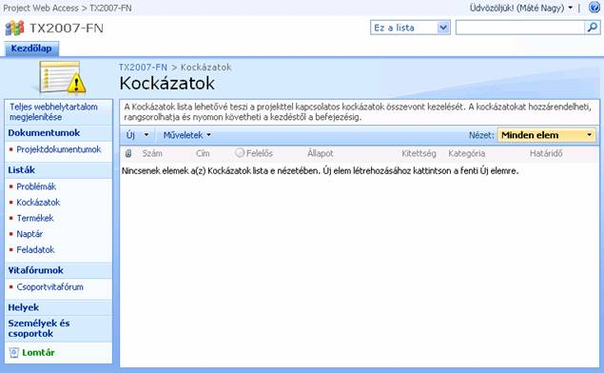
Projektkockázatok kezelése a webes felületen
A bal oldali menüsáv, Projektek (Projects) szakasz, Projektközpont (Projectcenter) lap, Ugrás
(Go To)
gomb,
Kocká-
zatok
(Risks)
funkció.

Slide 8
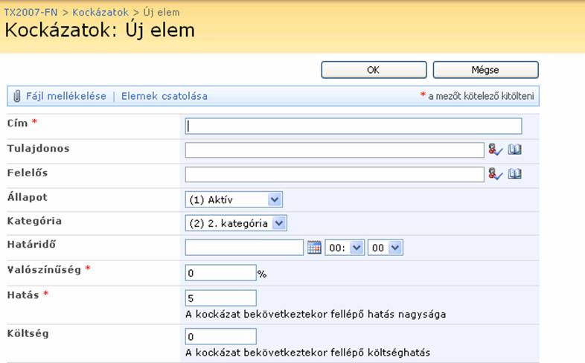
Kockázat rögzítése

Slide 9
Problémák
A kockázatok egy részét sajnos a leggondosabb felkészülés mellett is csak akkor vesszük észre, amikor már vagy kifejtette hatását, vagy elkezdte azt. Ebben a fázisban már nem kockázatokról, hanem problémákról beszélünk. Ezek kezelésére a program ugyancsak kínál számunkra lehetőséget.

Slide 10
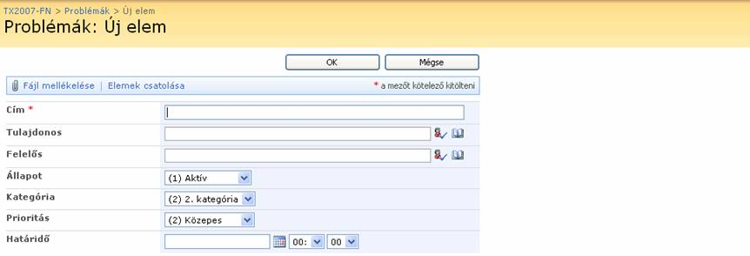
Projektproblémák kezelése a webes felületen
Bal oldali menüsáv Projektek (Projects) szakasz, Projektközpont (Projectcenter) lap, Ugrás (Go To) gomb, Problémák (Issues) elem.

Slide 11
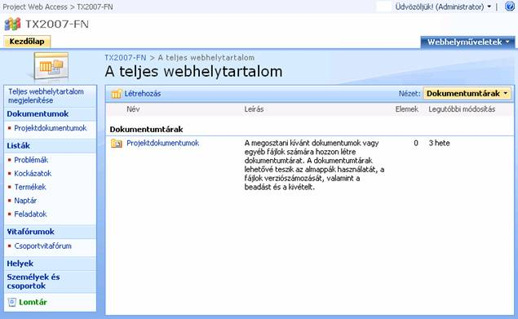
Dokumentumok
Bal oldali menüsáv, Projektek (Projects) szakasz, Projektközpont (Projectcenter) lap, az Ugrás
(Go To)
gomb,
Dokumen-
tumok
(Docu-
ments)
funkció.

Slide 12
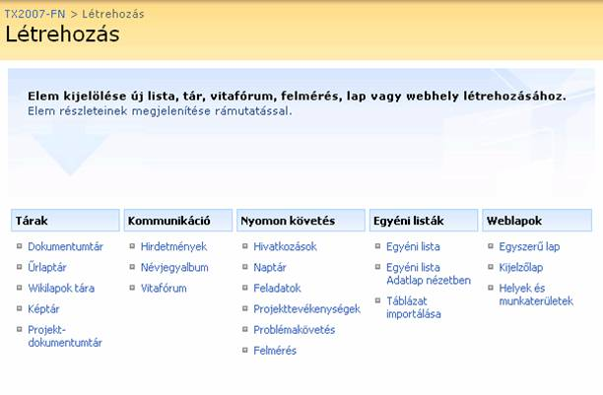
Dokumentumelemek
Létrehozás (Create) gomb.

